Slide 1
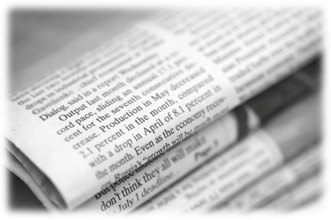
Revue de presse
Spécialité Ingénierie des produits et des productions horticoles
Edition 2023 n°1 - Mardi 17/10/23

Slide 2
ORDRE DU JOUR
INNOVATION
Réutilisation des plaques de transport
Nouveau substrat en test
INTERNATIONAL
Commission européenne : décision sur le glyphosate ?
"Steak végétal", nouveau décret
Aides à l'agriculture Biologique, fin d'une unité nationale
COMMERCE
ORGANISATION ET ACTEURS
Fusion CTIFL-La Tapy
Terme du projet Biofruitnet
Prospectives de la filière horticole internationale, Défis pour l'horticulture
DOSSIER
AGENDA
Conférences Végépolys
NutrEvent 2023
2/20

Slide 3
01
INNOVATION
3/20

Slide 4
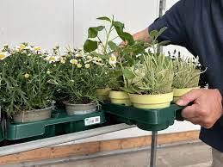
VERS UN POOL DE RÉUTILISATION DES PLAQUES DE TRANSPORT
Système de recyclage de plaques de transport
Phase de test favorable
2024
Production de 4 millions de plaques réutilisables
40 000 plaques testées
Plaque réutilisable, Euro Plant Tray, 2023
4/20
(Le lien horticole n°1128, 2023)

Slide 5
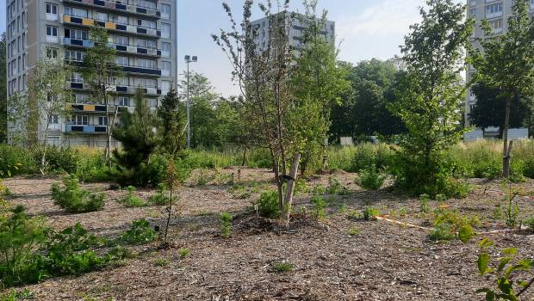
NOUVEAU PROCEDE DE FABRICATION DE TERRE VEGETALE EN TEST : ORIZOME
Fabriqué à partir de déchets de chantier
Loi Climat et Résilience
Objectif de zéro artificialisation nette des sols fixés
Orizome testé près de Lille, idverde/MRL, 2023
5/20
(Le lien horticole n°1128, 2023)

Slide 6
01
02
INTERNATIONAL
6/20

Slide 7
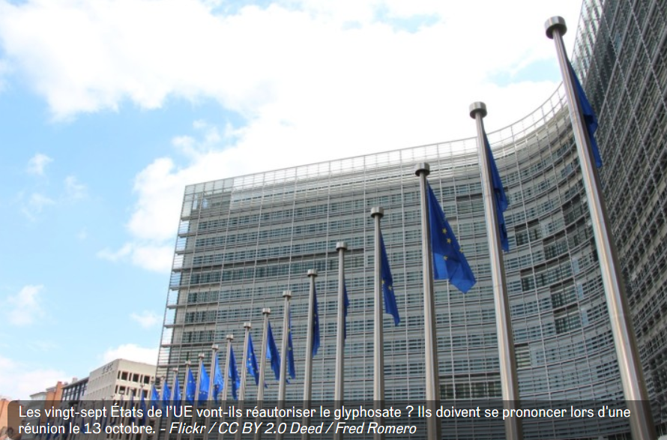
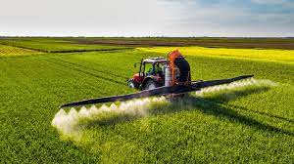
DECISION DE LA COMMISSION EUROPEENE SUR LE GLYPHOSATE
La majorité requise non atteinte
Abstention de l'Allemagne et la France
Nouvelle réunion en novembre
Commission européenne à Bruxelles, Jorismo, 2011
Tractor spraying pesticide on wheat field during sunny day ,Westen61,gettyimages
Décision au plus tard au 14 décembre 2023
7/20
(Les echos, 2023)

Slide 8
03
COMMERCE
8/20

Slide 9
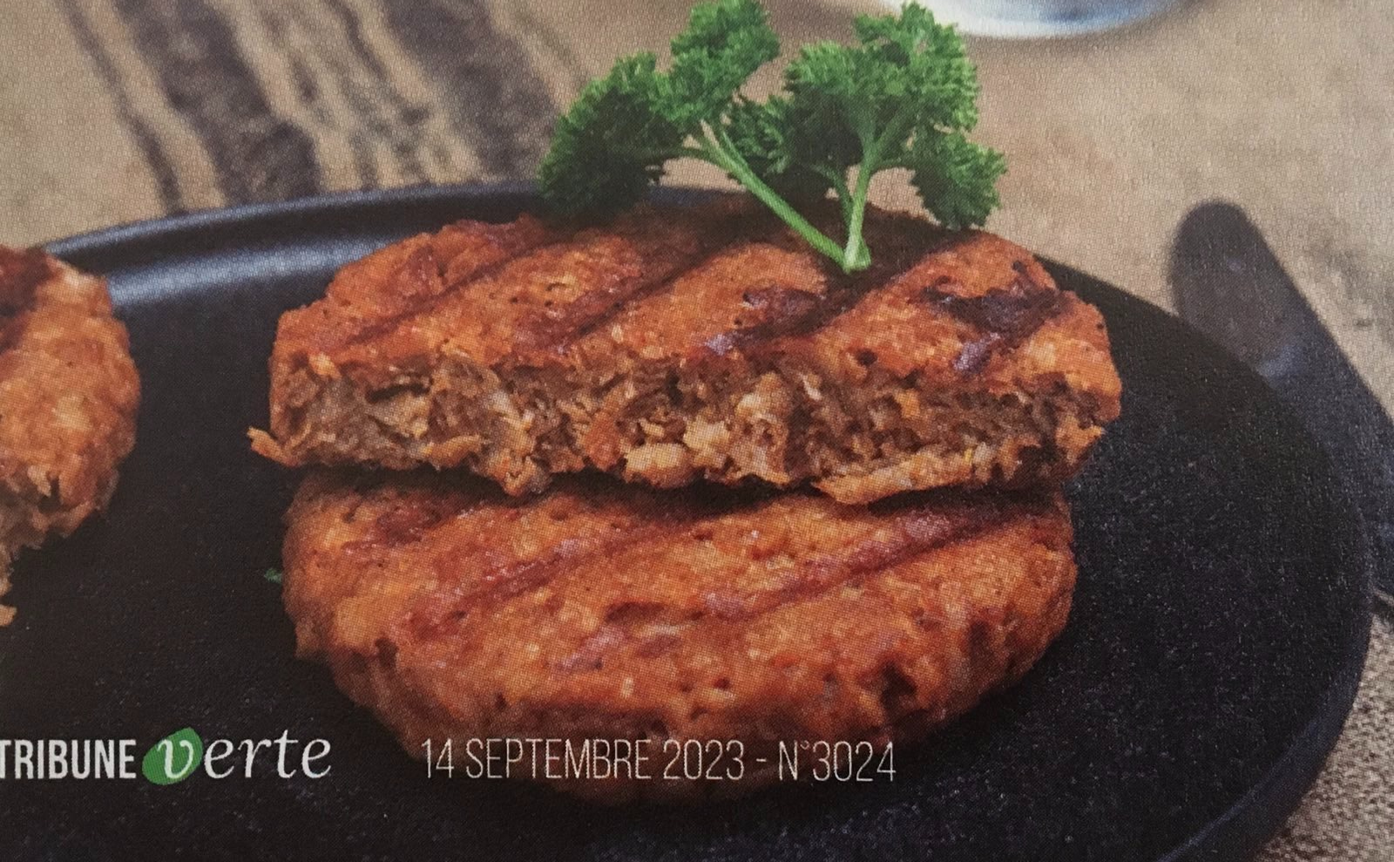
"STEAK VEGETAL", NOUVEAU DECRET
Loi du 10 juin 2020
Conseil d'Etat en 2022
(Tribune verte, Barmalini, Adobe stock, 2023)
Décret du 23 août 2023
9/20
(Tribune verte, 2023)

Slide 10
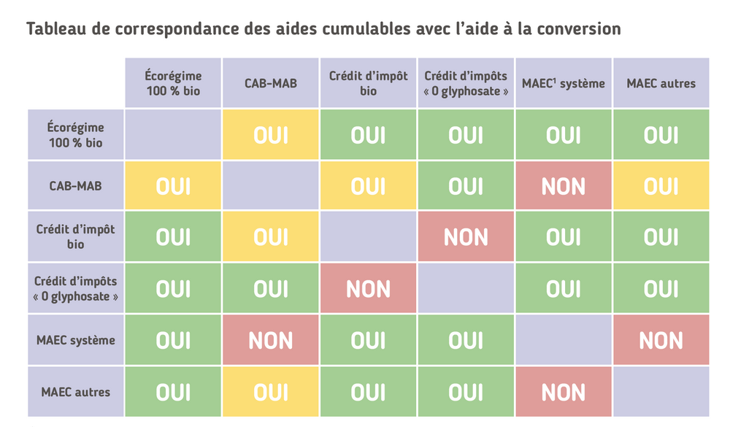
AIDES A L'AGRICULTURE BIOLOGIQUE, Fin d'une unité nationale
Fiches pratiques FNAB
Payement et contrôle ASP
PAC 2023-2027
(Tribune verte, Marc Guilbaud, 2023)
10/20
Notes:
sur l'ensemble des aides auxquelles les agriculteurs bio peuvent prétendre, la tendance est nette, avec la nouvelle mouture de la PAC, de renforcer l'écoconditionnalité qui peut leur profiter. Mais les dossiers restent toujours aussi complexes, en particulier avec le pilotage de certaines aides transférées aux régions (+ voir tableau de correspondance des aides cumulables avecl'aide à la conversion) Tribune verte n° du 14 septembre 2023 page 10 et 11)

Slide 11
04
ORGANISATION DES ACTEURS
11/20

Slide 12
FUSION CTIFL - LA TAPY Renfort filières cerise et raisin de table
3 projets clés
Lutter contre ...
Drosophila suzukii
Mildiou et oïdium
Effets du soleil
STRATEGIES
Filets de protection
Greffon résistant
Ombrière photovoltaïque
12/20
(Réussir Fruits & Légumes n°441, 2023)

Slide 13
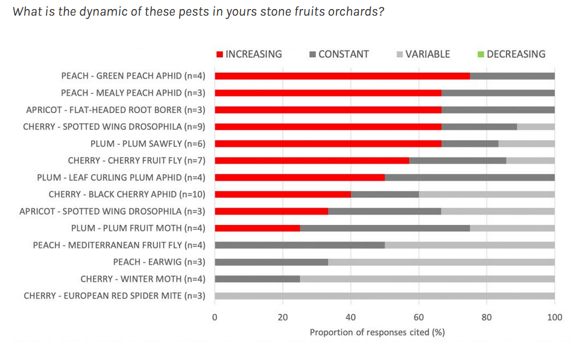
TERME DU PROJET BIOFRUINET
Union Européenne
Arboriculture biologique
Résultats disponibles
www.biofruitnet.eu
(Dynamique des ravageurs sur les fruits à noyaux, Biofruitnet.eu, 2023)
13/20
(Réussir Fruits & Légumes n°441, 2023)
Notes:
Le graphique représente la proportion de réponses obtenues pour chaque parasite. Remarque : une pression constante peut être à la fois faible et élevée. « n » indique le nombre de répondants pour un ravageur ou une maladie donnée. Seuls les ravageurs ayant obtenu au moins 3 réponses ont été pris en compte. La plupart des ravageurs mentionnés sont considérés comme étant en augmentation ou constants. Les pucerons et les mouches constituent une part importante des ravageurs en augmentation. Si la pression croissante sur la drosophile à ailes tachetées est bien documentée, elle est moins connue pour d’autres mouches comme la tenthrède du prunier.

Slide 14
05
DOSSIER
14/20

Slide 15
Prospective de la filière horticole internationale
Big Data
= Collecte & Analyse de data
Production : Monitoring
= Economie énergie + Prophylaxie ++
Logistique : Temps réel + Anticipation
Distribution : Connaissance client
HORTICULTURE
/!\ Volumétrie, Protection des données, Investissements
➔ Exclusion progressive des PME (production & commercialisation)
➔➔ + Commerce local & régional
15/20
(Brand Wagenaar 2023)

Slide 16
Prospective de la filière horticole internationale
Big Data
= Collecte & Analyse de data
Transport
Transport routier <=> 21% émissions GES
➞ UE Objectif –90% CO2* en 2050
*transport routier de marchandises
➔ Exclusion progressive des PME (production & commercialisation)
➔➔ + Commerce local & régional
HORTICULTURE
/!\ Réglementations sur les ZFE-m vs véhicules polluants
+ Alternatives non opérationnelles
➔ Hausse des prix de transport des fleurs & plantes
➔➔ + Commerce local & régional
16/20
(Brand Wagenaar 2023)

Slide 17
Prospective de la filière horticole internationale
Big Data
= Collecte & Analyse de data
Transport
➔ Exclusion progressive des PME (production & commercialisation)
➔➔ + Commerce local & régional
➔ Hausse des prix de transport
des fleurs & plantes
➔➔ + Commerce local & régional
HORTICULTURE
Végétal & CO2
Impact carbone : central
➞ Changements de rupture (tourbe,
transport aérien << maritime, végétalisation urbaine,…)
➔ Durabilité recherchée (Consommateurs)
--> + Durabilité (Entreprises)
➔➔ Ex: Végétal d'ornement, marché en croissance
17/20
(Brand Wagenaar 2023)

Slide 18
06
AGENDA
18/20

Slide 19
VEGEPOLYS 18 et 19 octobre 2023
Pénibilité, QVT et Fidélisation des salariés : bonnes pratiques et innovations dans les filières du végétal
10h-12h30 : Vidéo-conférence
-> gratuite
15h-16h30 : Conférence NutrEvent 2023
-> gratuite
Comment l’excellence de la production végétale peut aboutir à l’excellence nutritionnelle et alimentaire ?
1er webinaire du projet EU HuMUS : méthodes participatives pour améliorer la santé des sols
10h-11h30 : Webinaire (en anglais)
-> gratuit sur réservation
19/20

Slide 20
Salon Natexpo 22 au 24 octobre 2023
Salon international des produits biologiques
-> 9h30 à 18h30 - Paris (France)
-> Badge d'entrée gratuit
Salon ABIM 23 au 25 octobre 2023
Congrès européen sur le biocontrôle
-> Bâle (Suisse)
-> Payant - international
20/20

Slide 21
MERCI DE VOTRE ÉCOUTE !

Slide 22
Sources bibliographiques et sitographiques - 1
BRAND WAGENAAR, 2023. Septembre 2023 : Big Data, transports, CO2, 3 défis. VALHOR [en ligne]. septembre 2023. [Consulté le 13 octobre 2023]. Disponible à l’adresse : https://www.valhor.fr/actualites/septembre-2023-big-data-transports-co2-3-defis
LEDROIT, Valentin. Renouvellement du glyphosate : en l’absence de majorité entre Etats membres, la décision est reportée. Touteleurope.eu. [en ligne]. 13 octobre 2023. [Consulté le 16 octobre 2023]. Disponible à l’adresse: https://www.touteleurope.eu/agriculture-et-peche/renouvellement-du-glyphosate-en-l-absence-de-majorite-entre-etats-membres-la-decision-est-reportee/
Euro Plant Tray eG - Devenir meilleur ensemble de manière durable. [en ligne]. [Consulté le 16 octobre 2023]. Disponible à l’adresse: https://europlanttray.com/fr/
Glyphosate : divisée, l’Union européenne repousse sa décision sur l’herbicide. Les Echos. [en ligne]. 13 octobre 2023. [Consulté le 16 octobre 2023]. Disponible à l’adresse: https://www.lesechos.fr/industrie-services/energie-environnement/glyphosate-lunion-europeenne-ne-sentend-pas-sur-une-prolongation-dautorisation-1986978
HortiTrace veut lancer un pool de réutilisation des plaques de transport. Le Lien Horticole. [en ligne]. [Consulté le 16 octobre 2023]. Disponible à l’adresse: https://www.lienhorticole.fr/actualites/article/842243/hortitrace-veut-lancer-un-pool-de-reutilisation-des-plaques-de-transport
Un nouveau procédé de fabrication de terre végétale en test. Le Lien Horticole. [en ligne]. [Consulté le 16 octobre 2023]. Disponible à l’adresse: https://www.lienhorticole.fr/actualites/article/842389/un-nouveau-procede-de-fabrication-de-terre-vegetale-en-test
Notes:
https://www.bati-today.com/zepros-bati/w/pdf/cp-idverde-et-mrl-lancent-orizomer-27062023-1.pdf

Slide 23
Sources bibliographiques et sitographiques - 2
VALHOR. Euro Plant Tray : le modèle de plaques de transport réutilisables sélectionné. VALHOR. [en ligne]. [Consulté le 16 octobre 2023]. Disponible à l’adresse: https://www.valhor.fr/actualites/euro-plant-tray-le-modele-de-plaques-de-transport-reutilisables-selectionne
Notes:
https://reporterre.net/Vote-sur-le-glyphosate-la-France-pourrait-tout-faire-basculer

Slide 24
Sources des images
ADMINBIO, [sans date]. Biofruitnet. BIOFRUITNET [en ligne]. [Consulté le 12 octobre 2023]. Disponible à l’adresse : https://biofruitnet.eu/fr/ressources/
Commission européenne à Bruxelles- Jorismo- © iStock - https://www.istockphoto.com/fr/photo/commission-europ%C3%A9enne-%C3%A0-bruxelles-gm121686217-17091399?phrase=parlement+europ%C3%A9en (consulté le 16 octobre 2023)
idverde et MRL lancent Orizome®, un nouveau procédé de fabrication de terre végétale - © idverde/MRL- https://www.bati-today.com/zepros-bati/w/pdf/cp-idverde-et-mrl-lancent-orizomer-27062023-1.pdf (consulté le 16 octobre 2023)
Plaque réutilisable d'Euro Plant Tray- Euro Plant tray- © Euro Plant Tray eG- https://europlanttray.com/fr/?tx_news_pi1%5Baction%5D=detail&tx_news_pi1%5Bcontroller%5D=News&tx_news_pi1%5Bnews%5D=34&cHash=5c2614f910987cf9507be1e8fed4e94d#Euro-Plant-Tray (consulté le 16 octobre 2023)
Tractor spraying pesticide on wheat field during sunny day – Photos -Westend61- © Gettyimages- https://www.gettyimages.fr/detail/photo/tractor-spraying-pesticide-on-wheat-field-during-image-libre-de-droits/1319657586?adppopup=true (consulté le 16 octobre 2023)

Slide 25
Fonts & colors used
This presentation has been made using the following fonts:
Signika Bold
(https://fonts.google.com/specimen/Signika)
Signika
(https://fonts.google.com/specimen/Signika)
#ffffff
#2e772a
#003100
#105601
#80b31a
#689a69

